Slide 1
Публичный отчет о реализации инновационной деятельности МБОУ «СОШ №54 г.Челябинска» «Социализация детей инофонов и их семей в условиях поликультурной среды г.Челябинска»
Каменских Ольга Андреевна,
заместитель директора по УВР
МБОУ «СОШ №54 г.Челябинска»

Slide 2
Основная информация
Тип – Муниципальная опорная площадка
Проект – «Социализация детей инофонов и их семей в условиях поликультурной среды г.Челябинска»
Программа – «Адаптация и социализация детей–мигрантов МБОУ «СОШ № 54 г. Челябинска»
Срок реализации – январь 2020 г. – декабрь 2023 г.

Slide 3
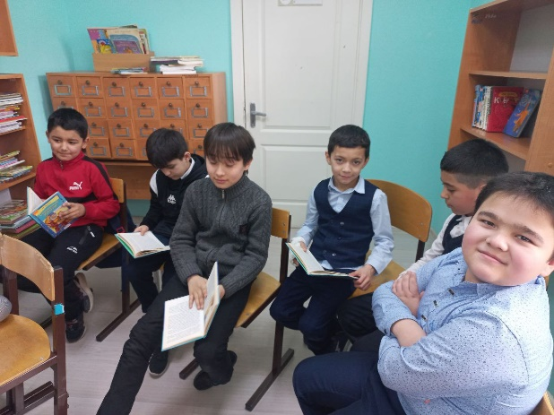
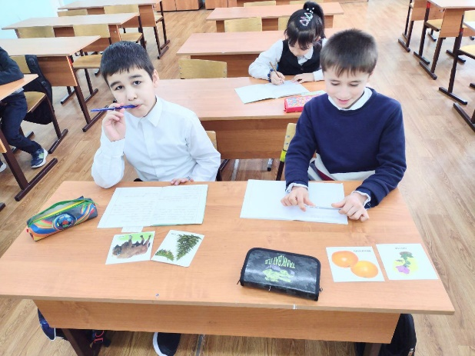
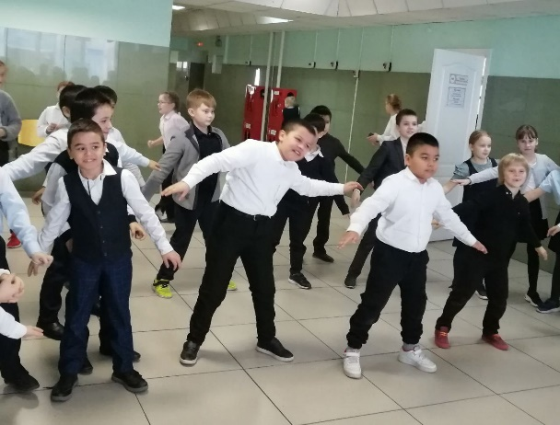
Цель Программы
Создание оптимальной модели общеобразовательной школы, способствующей адаптации и социализации детей-мигрантов, развитию (интеллектуальному, нравственному, физическому, эстетическому) их личности в русскоязычной школе.

Slide 4
Целевая аудитория - обучающиеся с миграционной историей и их семьи.

Slide 5
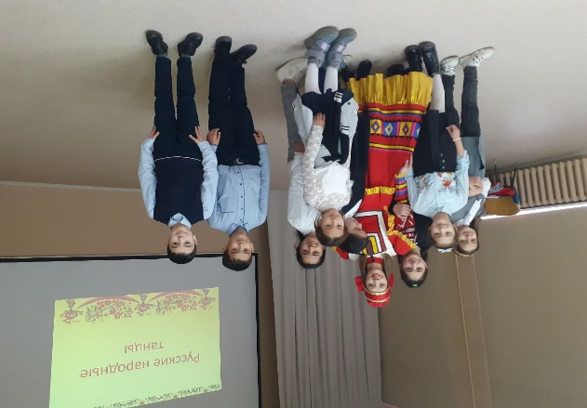
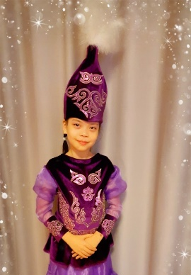
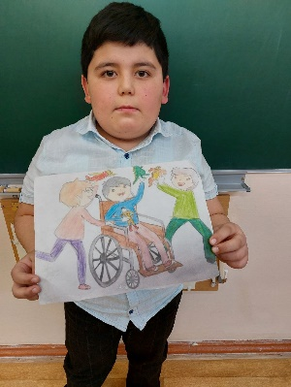
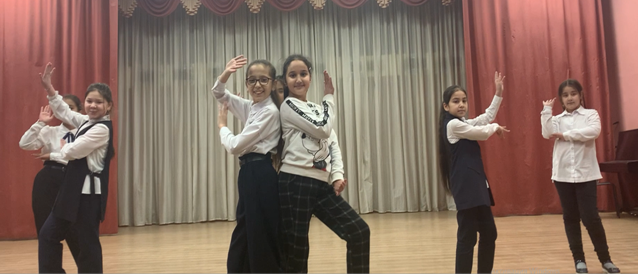
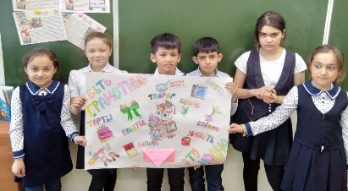
Конкурсы рисунков, стихов и т.д.
«Русский мир»
Дети с миграционной историей
Внеурочная детальность
Школьные и внешкольные творческие мероприятия
Родительская общественность
Дополнительное образование
«Гимн России понятными словами»
Фестиваль
«Хоровод дружбы»
Платформа «Южный Урал – от истоков к современности»
ДОП «Изучаем русский язык с нуля»
ВД «Живое слово»
ДОП «Русские напевы»
ВД «Умные движения»
ВД «Психологическая азбука»
ДОП «Читающая семья»
Клуб «МЫ ВМЕСТЕ»
Родительский лекторий

Slide 6
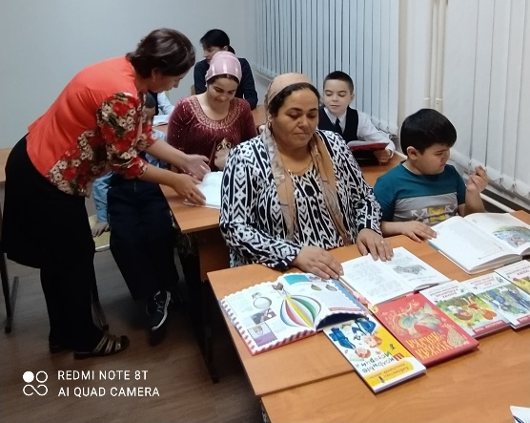
Работа с родителями обучающихся с миграционной историей
Клуб «Все вместе»
Цикл родительских лекториев

Slide 7
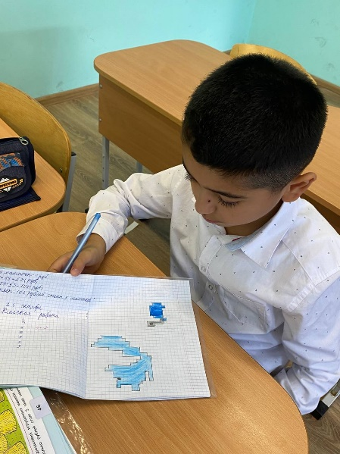
Результаты реализации инновационной деятельности

Slide 8
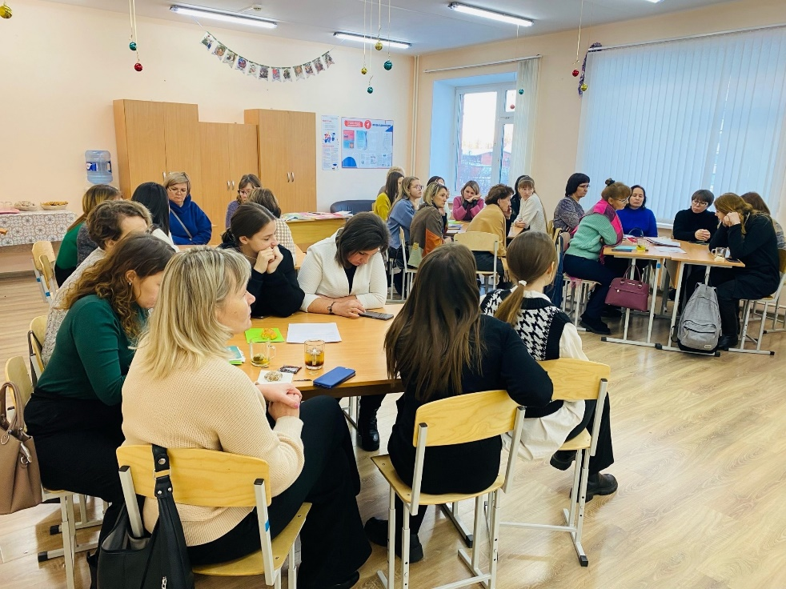
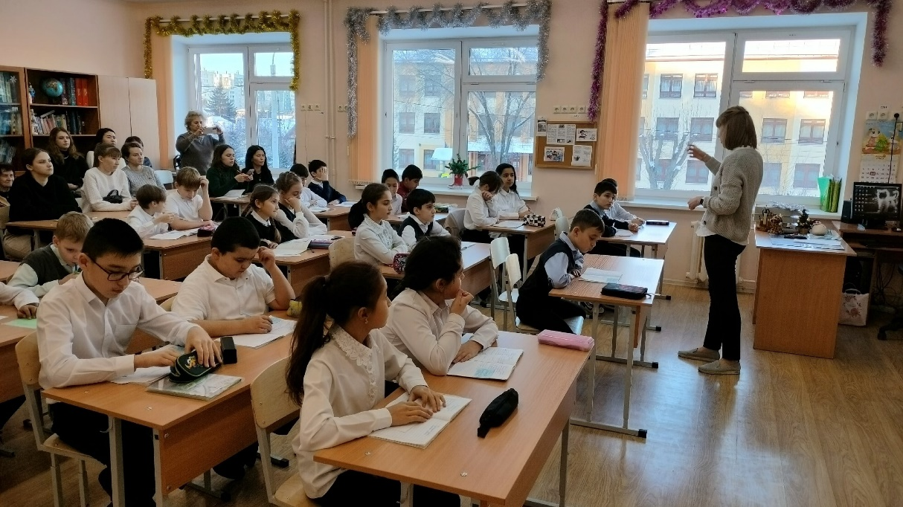
Распространение опыта
Мероприятия для МОС:
Практический семинар «Особенности урочной и внеурочной работы с детьми с миграционной историей» для педагогов школ города Челябинска

Slide 9
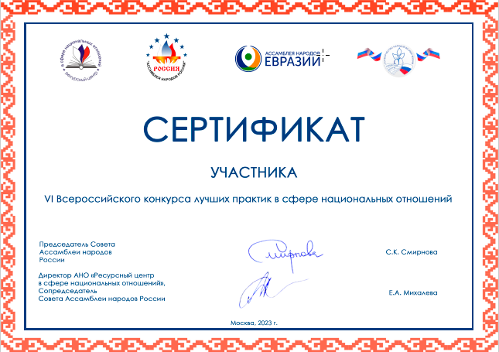
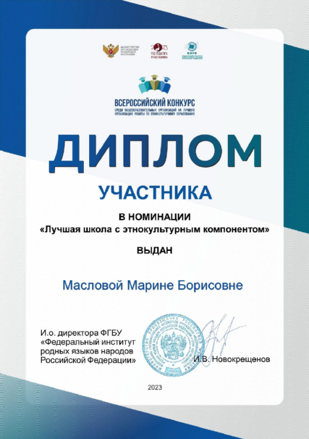
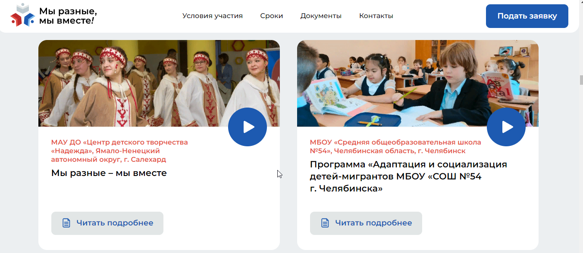
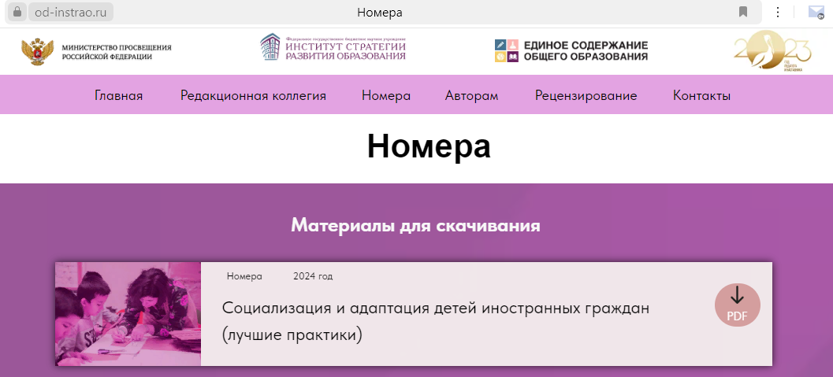
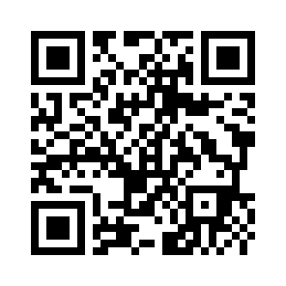
Распространение опыта
Всероссийские конкурсы:
VI Всероссийский конкурс лучших практик в сфере национальных отношений
Всероссийский конкурс среди общеобразовательных организаций на лучшую организацию работы по этнокультурному образованию
Конкурс лучших образовательных практик среди образовательных организаций субъектов Российской Федерации, осуществляющих деятельность по социализации и адаптации детей иностранных граждан «Мы разные, мы вместе»

Slide 10
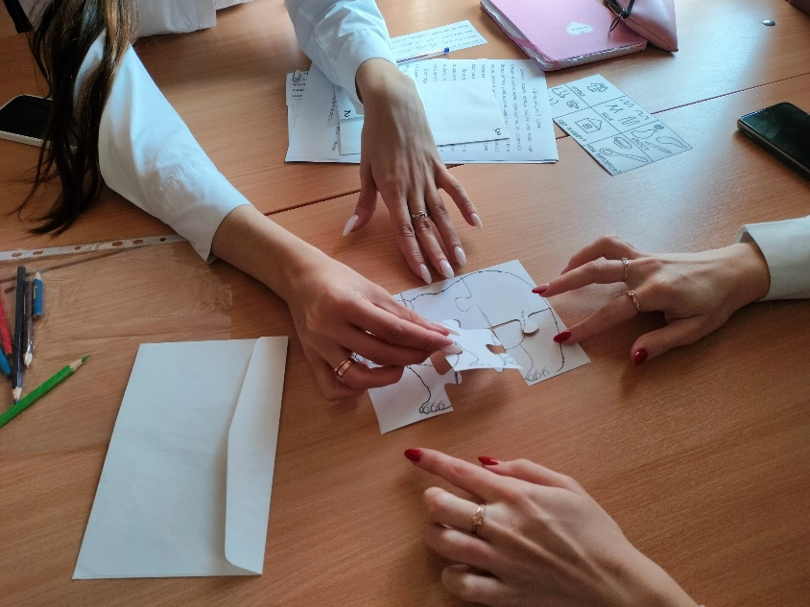
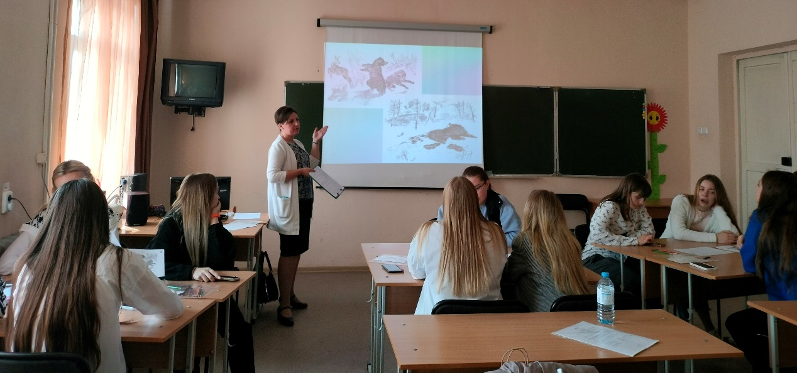
Сотрудничество с ЮУрГГПУ
-проведение обучающих мастер-классов для студентов («Методика обучения в начальной школе детей с миграционной историей», «Развитие читательской компетенции на основе работы с народными сказками»);
-передача в библиотеку факультета УНК сборников методических разработок

Slide 11
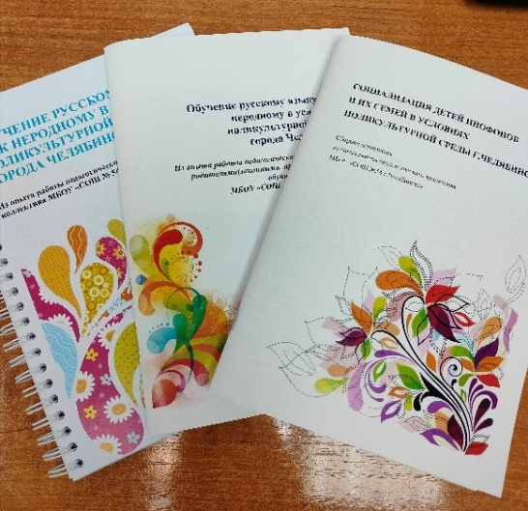
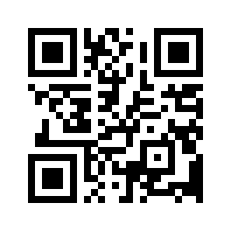
Распространение информации о деятельности инновационной площадки

Slide 12
Работа в 2024 году
Участие в конкурсах и мероприятиях для обучающихся с миграционной историей: Туристический калейдоскоп «Челябинск-многогранный», Платформа «Южный Урал – от истоков к современности», Игра «Южный Урал – край, где мы живем» и др.
Проведение Квест-игры для обучающихся с миграционной историей школ г.Челябинска «В начале было Слово…»
Сотрудничество с муниципальным ресурсным центром по работе с детьми с миграционной историей

Slide 13
Публичный отчет о реализации инновационной деятельности МБОУ «СОШ №54 г.Челябинска» «Социализация детей инофонов и их семей в условиях поликультурной среды г.Челябинска»
Каменских Ольга Андреевна,
заместитель директора по УВР
МБОУ «СОШ №54 г.Челябинска»

